Slide 1


MPI 通信与通信库
大模型系列 – 集合通信库
ZOMI

Slide 2
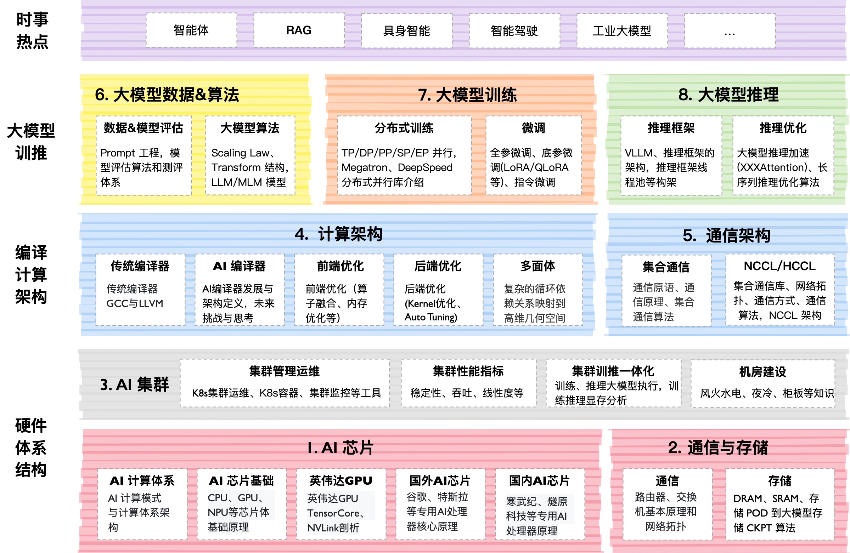

Slide 3
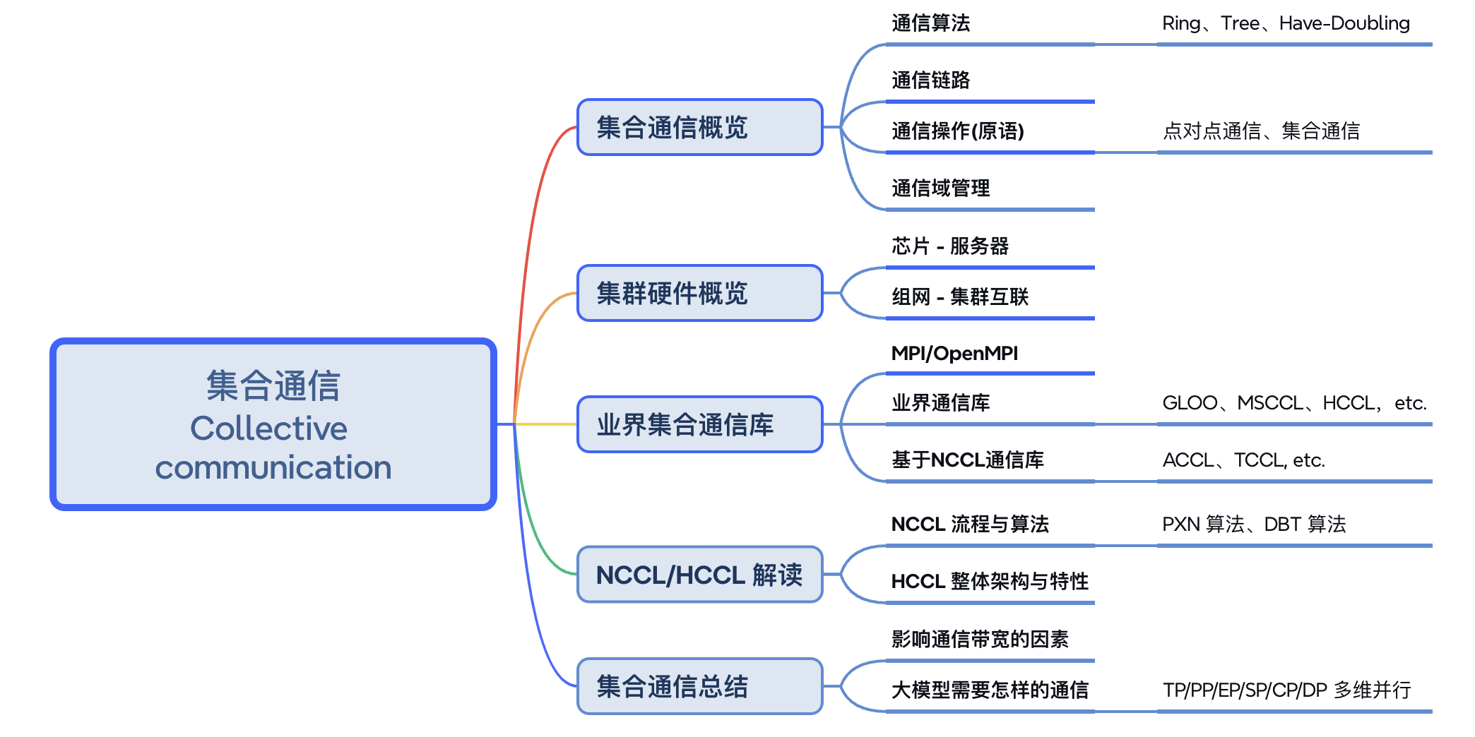
思维导图 XMind

Slide 4
MPI 程序运行
Programing Model
01

Slide 5
Question
MPI 是集合通信库 XCCL 的基础，包含了很多基本概念和 基础 API 定义，是了解 NV NCCL 和 Huawei HCCL 的最好入门。
OpenMPI 作为早期的开源集合通信库，定义了P2P 通信、集合通信和对应的程序运行。

